Slide 1
Object detection based on key points
特征组：孙洁
2021.6.18

Slide 2
目录
● 简单介绍目标检测的经典算法
● 介绍基于key-point目标检测发展的时间线
● 介绍基于key-point目标检测的两篇论文
● 总结

Slide 3
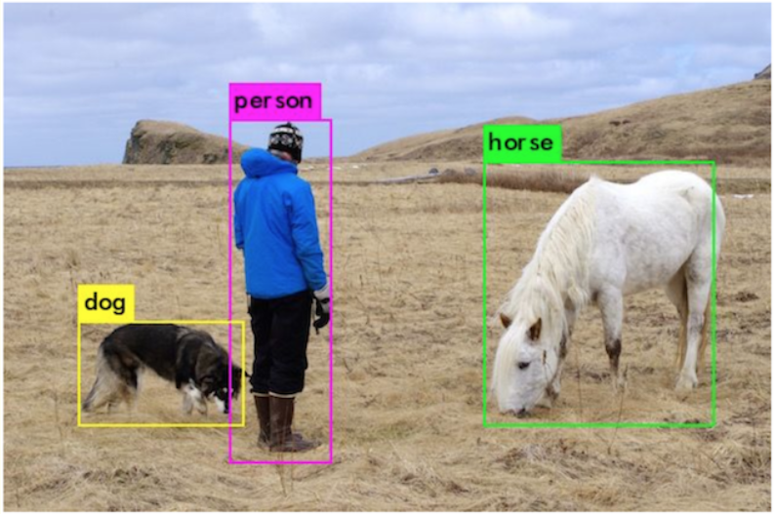
什么是目标检测？
任务：识别图片中物体的类别以及物体的位置（坐标位置）
Notes:
比如网络输入是这样一张不带框的图片，输出就是网络预测的目标物体的位置和类别。

Slide 4
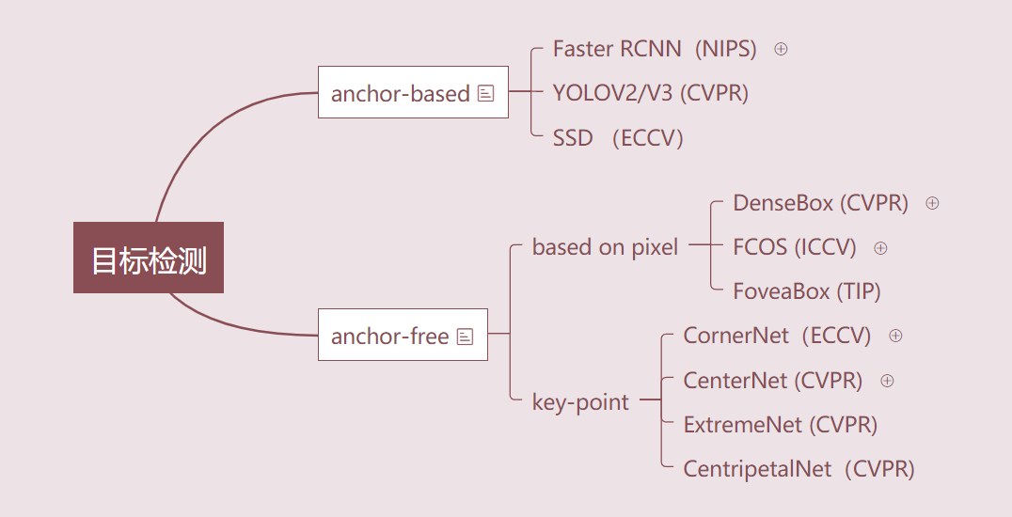

Slide 5
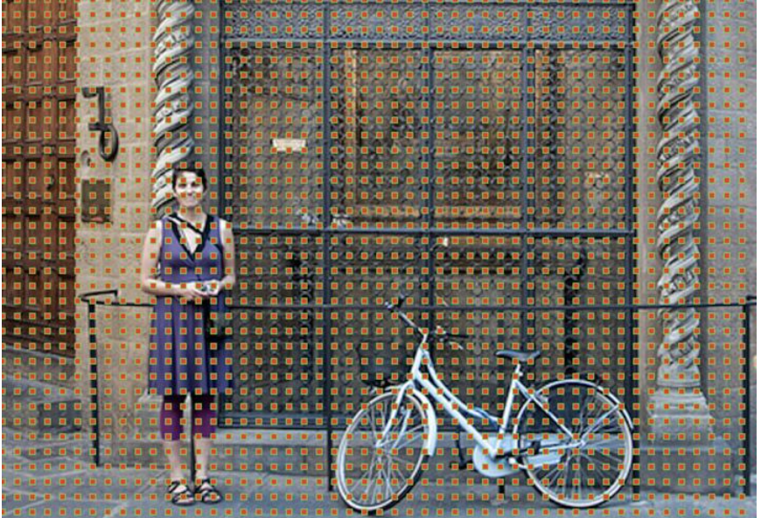
anchor-based
Notes:
给定一张图片，在图片中以一定的步长选取一些中心点。以每个点为中心设计多个具有固定高度和宽度的框。比如，以图中这个蓝色的点为中心点，生成这样几种不同大小的框，这个框的宽度和高度以及生成框的个数都是事先人为规定的。围绕这图中的每一个点生成一定数量的候选框叫做anchor,这样做的目的就是希望生成这些框里能够正好框住目标物体。

Slide 6
anchor-based
anchor-based的缺点:
1.检测效果对候选框的尺寸、长宽比、数目非常敏感，因此相关的超参数需要仔细的调节。
2.为了提高召回率，需要在图像上产生密集的候选框，而这些候选框大多数属于负样本，这样造成了正负样本之间的不均衡。
3.大量的候选框增加了在计算交并比时的计算量和内存占用。

Slide 7
Notes:
anchor-free的方法又可以分为像素级的密集预测和基于关键点的检测。
based on pixel这一系列文章 针对全卷积网络用语义分割的思想预测输入图像中每一像素到 ground truth 框的四条边距离和每个点所属的目标类别。key-point这一系列方法主要是通过检测一些关键点来确定目标框的位置和类别

Slide 8
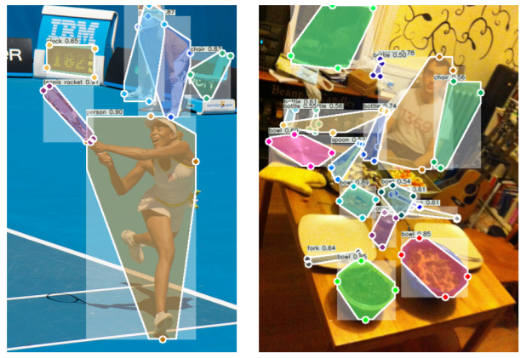
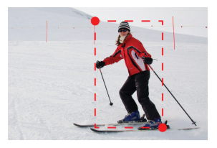
anchor-free
Notes:
下面主要介绍一下基于关键点检测的方法，左图是通过检测目标的左上角点和右下角点来确定一个目标，右图是通过预测上 下左右四个极值点以及一个中心点来确定一个目标框

Slide 9
CornerNet
(Law et al.) ECCV
CentripetalNet
(Dong et al.) CVPR
CenterNet
(Duan et al.) CVPR
CornerNet-Lite
(Law et al.) CVPR
2018
2019
2020
2021
ExtremeNet
(Zhou et al.) CVPR
LSNet
(Duan et al.) CVPR
CPNDet
(Duan et al.) ECCV
Objects as Points
(Zhou et al.)
Notes:
18年普林斯顿大学提出cornerNet 是基于关键点的开山之作 它针对anchor的缺点提出关键点检测。通过预测物体的左上角点和右下角点来确定物体的位置，缺点是角点匹配不准，造成大量误检框。
19年1月份 周兴义 ExtremeNet 针对：矩形框表示目标会产生干扰背景信息，破坏物体(形状、姿态)信息，提出了：通过估计目标的4个极值点和1个中心点组成目标框
周兴义 针对：大多目标检测器枚举所有可能的目标位置并分类是低效以及cornernet角点匹配不准，提出了：只预测目标的中心点，这个中心点包含目标的宽高信息，相比之下这篇论文的思想就比较简单
同是4月份 由中科院，华为提出centerNet 针对：CornerNet的角点匹配问题，不仅预测左上角和右下角 还预测一个中心点，通过检验是否有一个具有相同类别的中心点落在中心区域，来判定这两个角点是不是属于同一个目标框。密集情况下检测效果不好
20年的CentripetalNet是商汤科技提出的，针对corner与center存在的问题，通过预测角点以及向心偏移取得了不错的效果。
CornerNet-Lite与cornerNet是同一作者，也是针对cornernet存在的问题设计了两个网络，一个用于提高速度，一个用来提精度
20 CPNDet：Anchor-free+两阶段目标检测思想，首先通过查找可能的角点关键点组合来提取多个候选框，然后通过独立的分类阶段为每个候选框分配一个类别标签。
LSNet：它主要是统一目标检测，实例分割，姿态估计三种任务提出了一个新的统一框架

Slide 10
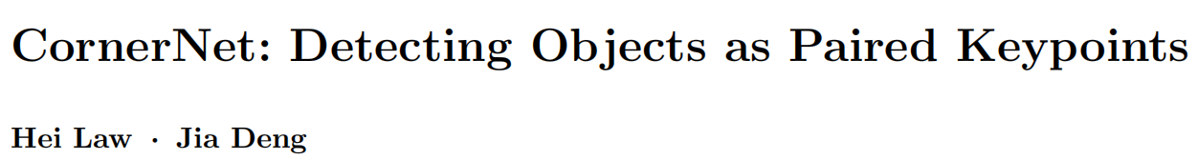
Notes:
2018 ECCV 也是基于关键点检测的开山之作 作者来自普林斯顿大学 这篇论文从人体姿态估计中得到启发，因为人体姿态估计是对人体关节点进行预测，而这里需要对目标的两个角点进行预测，所以就借鉴了人体姿态估计的网络完成在目标检测上的任务

Slide 11
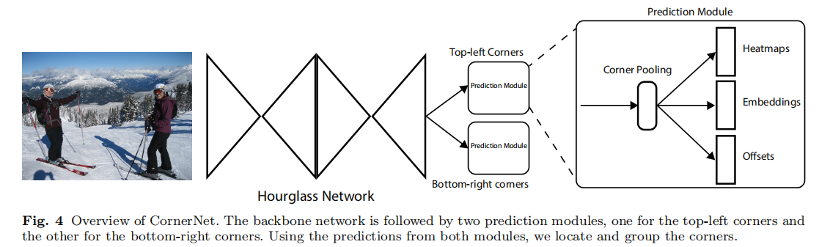
网络架构
Notes:
首先1个7×7的卷积层将输入图像尺寸缩小为原来的1/4,然后采用两个串联的hourglass网络提取特征，之后会有两个输出分支模块，分别表示左上角点预测分支和右下角点预测分支，每个分支模块包含一个corner pooling和3个输出分支。heatmaps是输出预测角点的位置信息，可以用维度为CHW的特征图表示，其中C表示目标的类别；embeddings用来对预测的角点进行分组，也就是找到属于同一个目标的左上角角点和右下角角点；offsets用来对预测角点做微调，因为从输入图像中的点映射到特征图时有量化误差，offsets就是用来优化这些误差信息。下面来分别介绍每一部分的作用

Slide 12
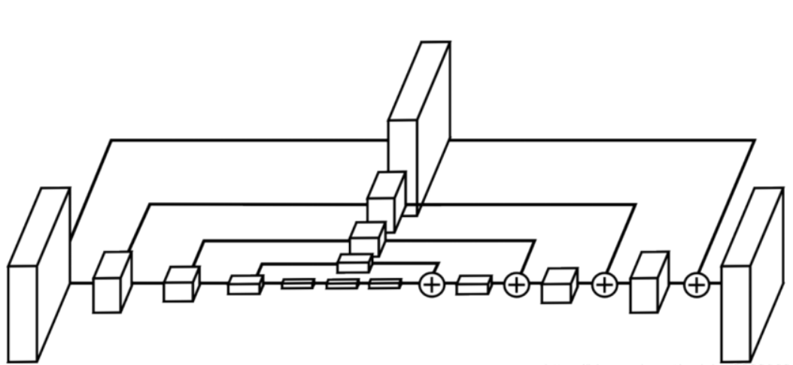
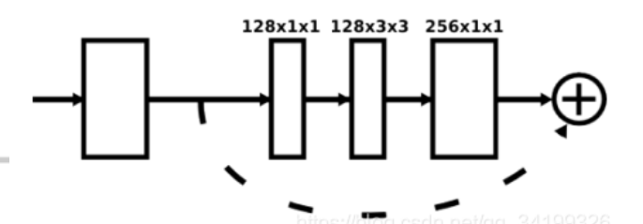
hourglass network
Notes:
首先是特征提取部分，基础网络是沙漏网络，这也是人体姿态估计常用的一个网络。网络前半部分通过卷积池化处理，进行多次下采样操作，获得一些分辨率较低的特征，使计算复杂度降低。下采样不断变小feature map，后面则通过上采样将feature map恢复到原始图像大小，上采样使图像分辨率增高，同时更有能力预测物体的准确位置。由于maxpooling操作丢失了详细信息，因此添加残差层以将详细信息带回到上采样的特征中，每个残差结构如下图所示。

Slide 13
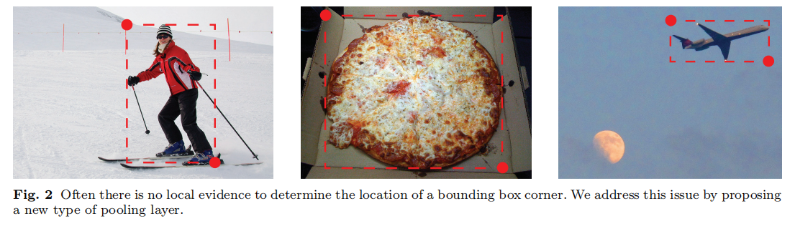
Corner Pooling
Notes:
Corner pooling是本文提出的一种新的池化方式，用来预测角点的具体位置。首先看看为什么要引入corner pooling，因为CornerNet是预测左上角和右下角两个角点，目标的角点往往在目标之外，所以角点的检测不能根据局部的特征，而是应该对该点所在行的所有特征与列的所有特征进行扫描。考虑到左上角角点的右边有目标顶端的特征信息（第一张图的头顶），左上角角点的下边有目标左侧的特征信息（第一张图的手），因此如果左上角角点经过池化操作后能有这两个信息，那么就有利于该点的预测。举个例子，如果我们能在某行和某列检测到同一个目标的边界特征，那么这行和这列的交点就是corner，这是一种间接且有效的找corner的方法。

Slide 14
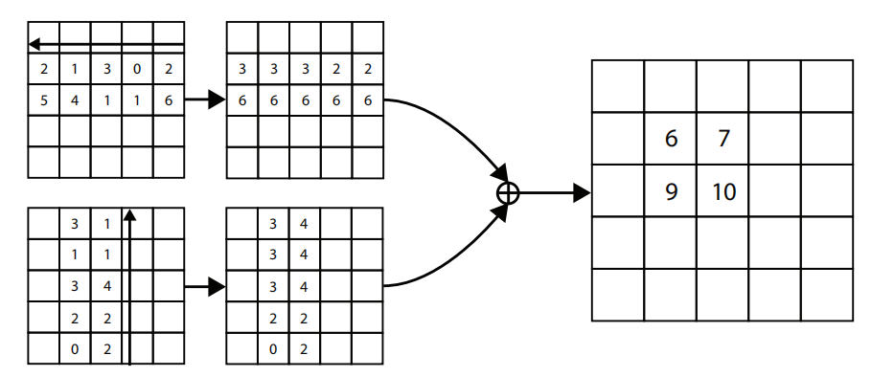
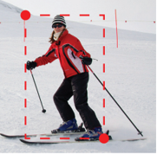
Corner Pooling
⊕
=
Notes:
要理解这个操作，首先要清楚从基础网络得到的特征图它在目标物的边界部分的响应值是比较高的
对于第1组特征图，对每行特征值按从右向左的顺序选择已滑动过范围的最大值，对于第2组feature maps，对每列特征值按从下向上的顺序选择已滑动过范围的最大值

Slide 15
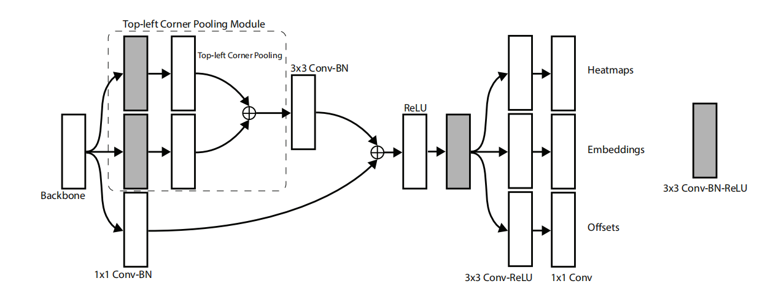
Predection Model
Notes:
预测模块的详细结构，这个虚线里面的部分就是刚刚corner pooling进行的操作，这里加了一个跳层链接，之后进行一系列卷积得到三分支，heatmaps输出是80个通道的feature map,每个通道预测一个类别，feature map里每个值表示该点是角点的分数。
Embeddings这部分是受associative embedding那篇文章的启发，如果一个左上角角点和一个右下角角点属于同一个目标,就给它们嵌入一个非常相似的一维向量，然后测试时候基于不同角点的嵌入向量之间的相似性找到每个目标的一对角点。

Slide 16
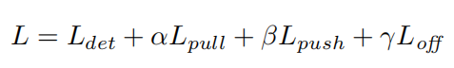
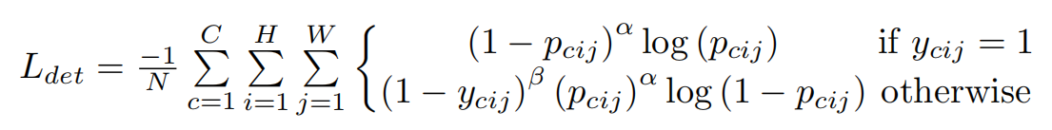
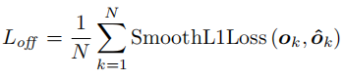
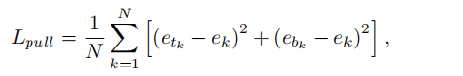
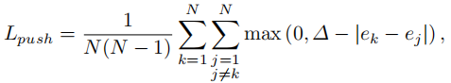
损失函数
总损失函数：
角点损失：
offsets:
embeddings:
Notes:
这是它的一个损失函数，有三部分组成。角点损失就是让预测角点向真实点不断逼近，用了一个改进的focal loss损失
从输入图像到特征图之间会有尺寸缩小，精度丢失，这尤其影响小尺寸目标的回归。所以这里用了一个SmoothL1损失来进行优化
同一个目标的角点拉近它俩的距离，不是同一类的就让距离尽量远

Slide 17
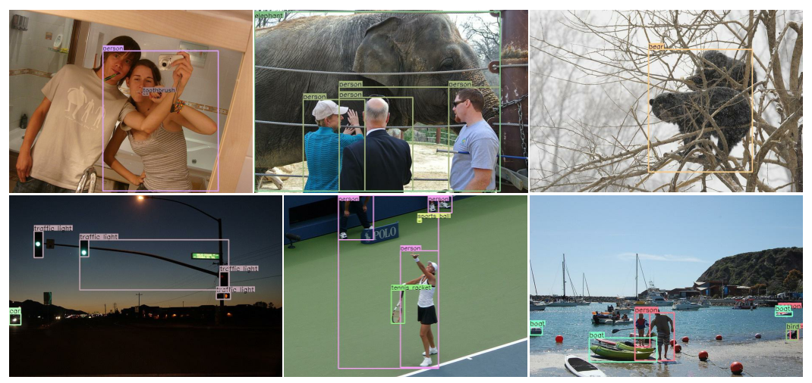
Notes:
缺点：嵌入向量基于外观特征，不使用位置信息，如果两个对象具有相似的外观，则即使它们相距很远，网络也倾向于为它们嵌入相似向量。

Slide 18
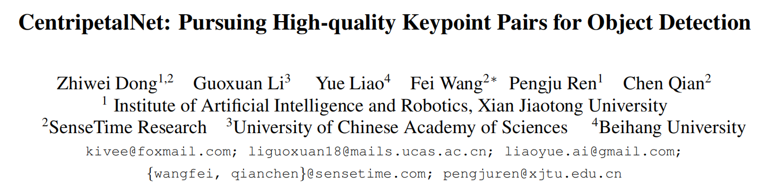
Notes:
2020 CVPR 商汤科技

Slide 19
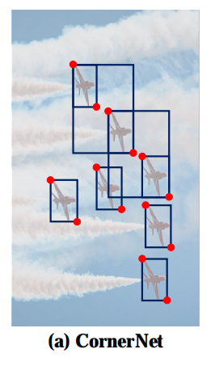
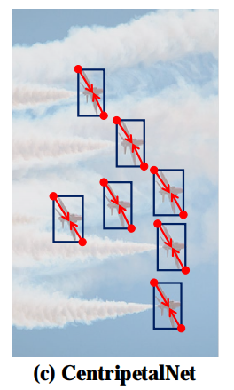
Notes:
上一篇论文中具有相似外观的物体会有相似的嵌入向量，以至于距离很远的不属于同一物体的两个角点也会被匹配上，以至于造成很多误检框。针对这一问题，本文提出使用关键点的向心偏移来进行匹配，其思想就是同一个物体的两个角关键点应该对应同一个中心点

Slide 20
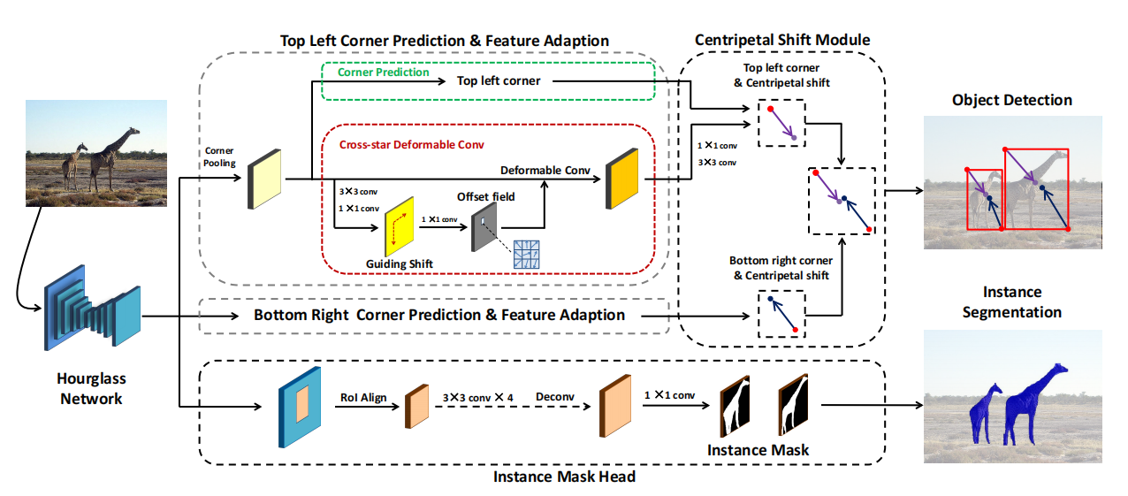
前文
本文
Notes:
我们利用这张图来看一下本文改进在什么地方 之前的文章红框里的分支用来进行角点匹配的，本文换成了一个利用可变形十字星卷积来指导生成向心位移模块。

Slide 21
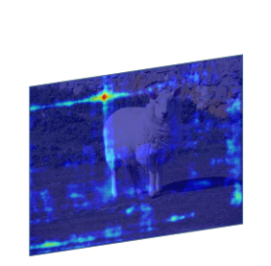
Cross-star deformable convolution
Notes:
作者通过可视化corner-pooling的输出发现， corner-pooling 的max和sum 操作会将对象的位置信息扩展到边界部分。他的表现效果如右图所示，呈现一个十字星的结构，这些位置保留了对象的大量上下文信息。要获取“十字星”的上下文信息，需要学习“十字星”的几何结构。所以作者在这使用了可变形卷积。

Slide 22
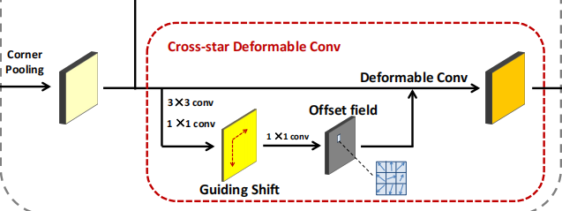
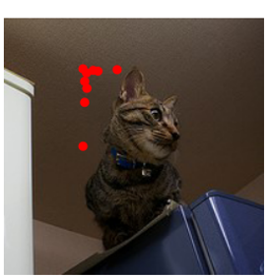
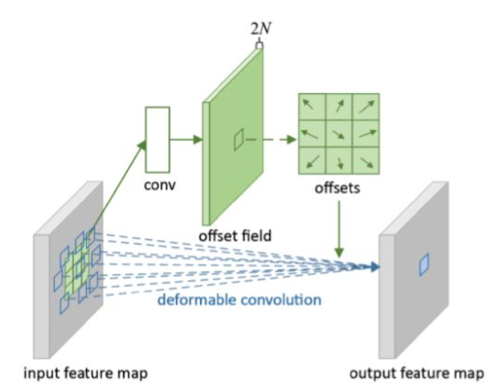
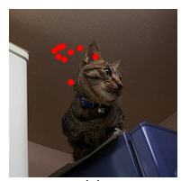
Cross-star deformable convolution
Notes:
下面这个是普通的可变形卷积，输入一张特征图，在上面这个卷层中会学习到这个卷积核对应每一个位置的一个偏移方向，然后作用在feature map上，本文的十字星可变形卷积就是在普通的可变形卷积上加了一个Guiding shift操作，通过一个3卷积和1卷积把预测角点到真实框中心的位移，嵌入到偏移字段分支，包含形状和方向信息，来显示的指导卷积核对应的采样点的偏移方向。

Slide 23
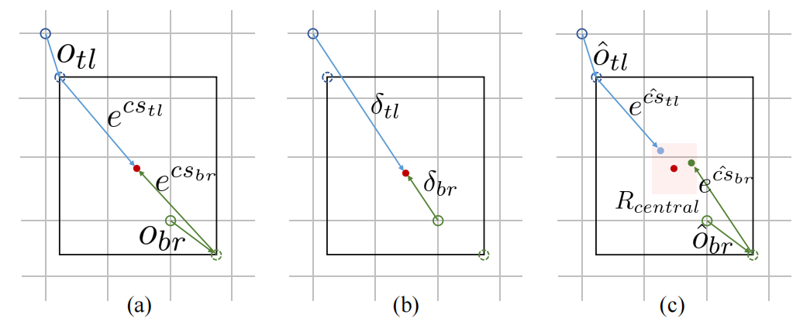
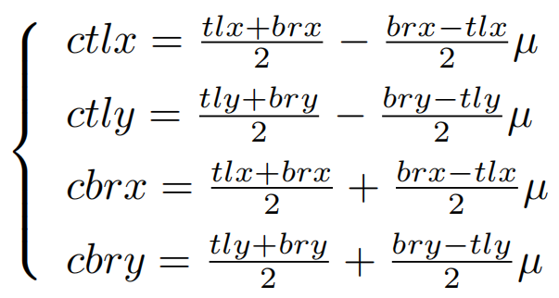
Corner Matching
Notes:
经过可变形卷积操作之后的特征图它的角点那部分区域就包含了这个目标的大小以及位置信息，结合预测的角点的位置，就可以解码出角点对应的一个中心，如果左上角对应的中心点和右下角对应的中心点同处于这个框内的时候，说明他们是同一个目标的两个角点。
0<μ≤1 表示中心区域的宽度和高度是边界框的宽度和高度的 μ倍。

Slide 24
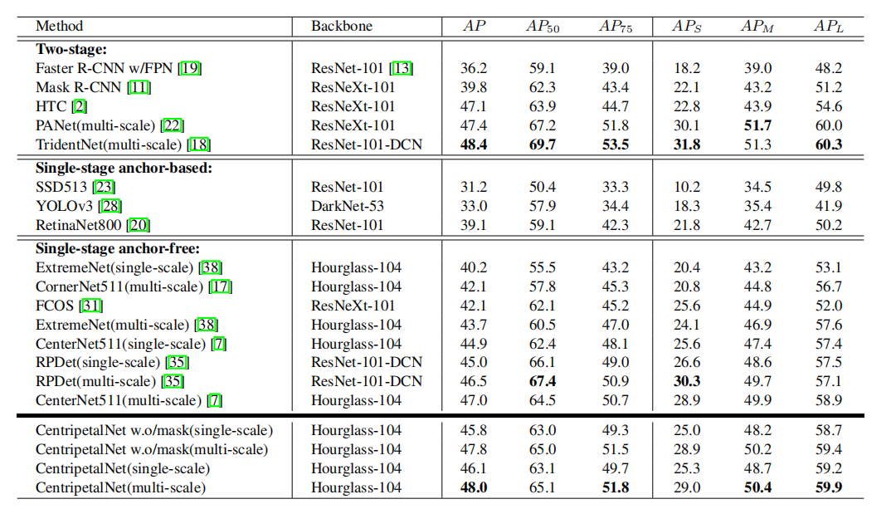
实验结果

Slide 25
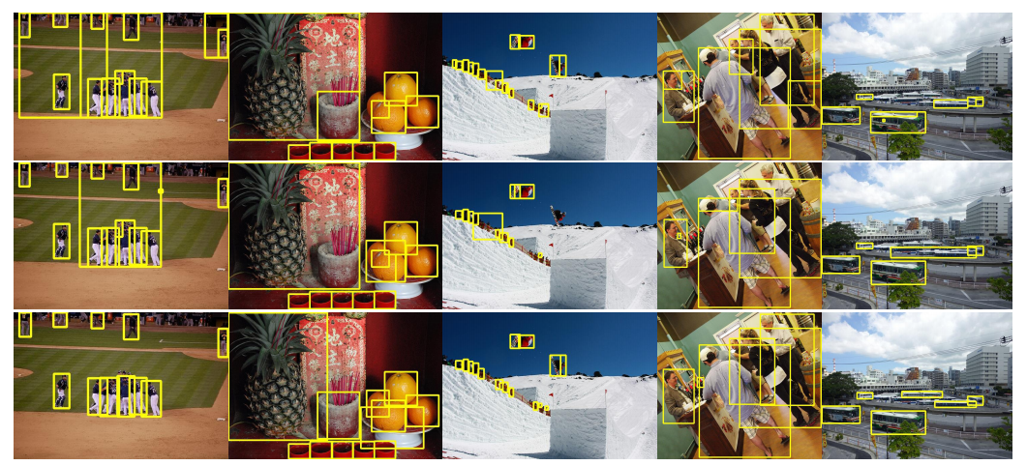
Notes:
以上三行分别展示了CornerNet、CenterNet和CentripetalNet的结果。当同一类别的相似对象高度集中时，角网和中心网的性能不好。然而，CentripetalNet可以处理这种情况

Slide 26
总结
第一篇CornerNet借鉴人体姿态估计的思想，证明了通过关键点检测可以完成目标检测的任务，但是在同一张图片出现外观相似的多个目标的时候，它的角点匹配算法存在问题。针对这一问题，CentripetalNet提出了利用向心偏移进行角点匹配，解决了这个问题。
但是，CentripetalNet这种改进对中、大目标效果比较好，在小目标检测效果很差。另外，影响检测精度的主要原因是角点位置预测不够准确，我觉得可以借鉴人体姿态估计中的方法对基础网络进行改进，以提高对角点位置预测的准确度。

Slide 27
欢迎大家批评指正！

